Slide 1
第8章 NP完全性理论与近似算法
Notes:
欢迎辞

Slide 2
8.1 P类与NP类问题
8.1.1 非确定性图灵机
在图灵机计算模型中，移动函数δ是单值的，即对于Q×T^{k}中的每一个值，当它属于δ的定义域时，Q×(T×{L，R，S})^{k}中只有唯一的值与之对应，称这种图灵机为确定性图灵机，简记为DTM(Deterministic Turing Machine)。
非确定性图灵机（ NDTM ）：一个k带的非确定性图灵机M是一个7元组：(Q，T，I，δ，b，q₀，q_{f})。与确定性图灵机不同的是非确定性图灵机允许移动函数δ具有不确定性，即对于Q×T^{k}中的每一个值(q;x₁,x₂,…,x_{k})，当它属于δ的定义域时，Q×(T×{L，R，S})^{k}中有唯一的一个子集δ(q;x₁,x₂,…,x_{k})与之对应。可以在δ(q;x₁,x₂,…,x_{k})中随意选定一个值作为它的函数值。

Slide 3
8.1.2 P类与NP类语言
P类和NP类语言的定义：
P={L|L是一个能在多项式时间内被一台DTM所接受的语言}
NP={L|L是一个能在多项式时间内被一台NDTM所接受的语言}
由于一台确定性图灵机可看作是非确定性图灵机的特例，所以可在多项式时间内被确定性图灵机接受的语言也可在多项式时间内被非确定性图灵机接受。故P ⊆ NP。

Slide 4

NP类语言举例——无向图的团问题。
该问题的输入是一个有n个顶点的无向图G=(V，E)和一个整数k。要求判定图G是否包含一个k顶点的完全子图(团)，即判定是否存在V’⊆V，|V’|=k，且对于所有的u，v∈V’，有(u，v)∈E。
若用邻接矩阵表示图G，用二进制串表示整数k，则团问题的一个实例可以用长度为 的二进位串表示。因此，团问题可表示为语言：
CLIQUE={w#v|w，v∈{0，1}*，以w为邻接矩阵的图G有一个k顶点的团，其中v是k的二进制表示。}

Slide 5
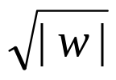


接受该语言CLIQUE的非确定性算法：用非确定性选择指令选出包含k个顶点的候选顶点子集V，然后确定性地检查该子集是否是团问题的一个解。算法分为3个阶段：
算法的第一阶段将输入串w#v分解，并计算出n= ，以及用v表示的整数k。若输入不具有形式w#v或|w|不是一个平方数就拒绝该输入。显而易见，第一阶段可 在时间内完成。
在算法的第二阶段中，非确定性地选择V的一个k元子集V’⊆V。
算法的第三阶段是确定性地检查V’的团性质。若V’是一个团则接受输入，否则拒绝输入。这显然可以在 时间内完成。因此，整个算法的时间复杂性为 。
非确定性算法在多项式时间内接受语言CLIQUE，故CLIQUE∈NP。

Slide 6
8.1.3 多项式时间验证
多项式时间可验证语言类VP可定义为：
VP={L|L∈∑*，∑为一有限字符集，存在一个多项式p和一个多项式时间验证算法A(X，Y)使得对任意X∈∑*，X∈L当且仅当存在Y∈∑*，|Y|≤p(|X|)且A(X，Y)=1}。
定理8-5：VP=NP。（证明见书本）
例如(哈密顿回路问题)：一个无向图G含有哈密顿回路吗?
无向图G的哈密顿回路是通过G的每个顶点恰好一次的简单回路。可用语言HAM-CYCLE 定义该问题如下：
HAM-CYCLE={G|G含有哈密顿回路}

Slide 7
8.2 NP完全问题
8.2.1 多项式时间变换
8.2.2 Cook定理

Slide 8






8.2.1 多项式时间变换
设 ， 是2个语言。所谓语言 能在多项式时间内变换为语言 (简记为 ∝_{p} )是指存在映身f: ，且f满足：
(1)有一个计算f的多项式时间确定性图灵机；
(2)对于所有x∈ ，x∈ ，当且仅当f(x)∈ 。
定义：语言L是NP完全的当且仅当
(1)L∈NP；
(2)对于所有L’∈NP有L’ ∝_{p} L。
如果有一个语言L满足上述性质(2)，但不一定满足性质(1)，则称该语言是NP难的。所有NP完全语言构成的语言类称为NP完全语言类，记为NPC。

Slide 9
8.3.1 多项式时间变换
定理8-6：设L是NP完全的，则
(1)L∈P当且仅当P＝NP；
(2)若L∝_{p} ，且 ∈NP，则 是NP完全的。
定理8-6的(2)可用来证明问题的NP完全性。但前提是：要有第一个NP完全问题L。

Slide 10







8.2.2 Cook定理
定理8-7(Cook定理)：布尔表达式的可满足性问题SAT是NP完全的。
证明：SAT的一个实例是k个布尔变量 ，…， 的m个布尔表达式 ，…， 若存在各布尔变量 (1≤i≤k)的0，1赋值，使每个布尔表达式 (1≤i≤m)都取值1，则称布尔表达式 …
是可满足的。
SAT∈NP是很明显的。对于任给的布尔变量 ，…， 的0，1赋值，容易在多项式时间内验证相应的 … 的取值是
否为1。因此，SAT∈NP。
现在只要证明对任意的L∈NP有L∝_{p}SAT即可。
（详细证明见书本P307～310）

Slide 11
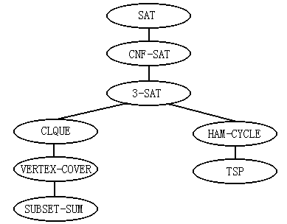
8.3 一些典型的NP完全问题
部分NP完全问题树

Slide 12



8.3.1 合取范式的可满足性问题
（CNF-SAT）
问题描述：给定一个合取范式α，判定它是否可满足。
如果一个布尔表达式是一些因子和之积，则称之为合取范式，简称CNF(Conjunctive Normal Form)。这里的因子是变量 或 。例如： 就是一个合取范式，而 就不是合取范式。
要证明CNF-SAT∈NPC，只要证明在Cook定理中定义的布尔表达式A，…，G或者已是合取范式，或者有的虽然不是合取范式，但可以用布尔代数中的变换方法将它们化成合取范式，而且合取范式的长度与原表达式的长度只差一个常数因子。

Slide 13
8.3.2 3元合取范式的可满足性问题
（3-SAT）
问题描述：给定一个3元合取范式α，判定它是否可满足。
证明思路：
3-SAT∈NP是显而易见的。为了证明3-SAT∈NPC，只要证明CNF-SAT∝_{p} 3-SAT，即合取范式的可满足性问题可在多项式时间内变换为3-SAT。

Slide 14
8.3.3 团问题
问题描述：给定一个无向图G=(V，E)和一个正整数k，判定图G是否包含一个k团，即是否存在，V’⊆V，|V’|=k，且对任意u，w∈V’有(u，w)∈E。
证明思路：
已经知道CLIQUE∈NP。通过3-SAT∝_{p}CLIQUE来证明CLIQUE是NP难的，从而证明团问题是NP完全的。

Slide 15
8.3.4 顶点覆盖问题
问题描述：给定一个无向图G=(V，E)和一个正整数k，判定是否存在V’⊆V，|V’|=k，使得对于任意(u，v)∈E有u∈V’或v∈V’。如果存在这样的V’，就称V’为图G的一个大小为k顶点覆盖。
证明思路：
首先，VERTEX-COVER∈NP。因为对于给定的图G和正整数k以及一个“证书”V’，验证|V’|=k，然后对每条边(u，v)∈E，检查是否有u∈V’或v∈V’，显然可在多项式时间内完成。
其次，通过CLIQUE∝_{p}VERTEX-COVER来证明顶点覆盖问题是NP难的。

Slide 16
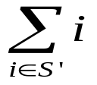
8.3.5 子集和问题
问题描述：给定整数集合S和一个整数t，判定是否存在S的一个子集S’⊆S，使得S’中整数的和为t。例如，若S={1，4，16，64，256，1040，1041，1093，1284，1344}且t=3754，则子集S’={1，16，64，256，1040，1093，1284}是一个解。
证明思路：
首先，对于子集和问题的一个实例<S，t>，给定一个“证书”S’，要验证t= 是否成立，显然可在多项式时间内完成。因此，SUBSET-SUM∈NP；
其次，证明VERTEX-COVER∝_{p}SUBSET-SUM。

Slide 17
8.3.6 哈密顿回路问题
问题描述：给定无向图G=(V，E)，判定其是否含有一哈密顿回路。
证明思路：
首先，已知哈密顿回路问题是一个NP类问题。
其次，通过证明3-SAT∝_{p}HAM-CYCLE，
得出：HAM-CYCLE∈NPC。

Slide 18
8.3.7 旅行售货员问题
问题描述：给定一个无向完全图G=(V，E)及定义在V×V上的一个费用函数c和一个整数k，判定G是否存在经过V中各顶点恰好一次的回路，使得该回路的费用不超过k。
首先，给定TSP的一个实例(G，c，k)，和一个由n个顶点组成的顶点序列。验证算法要验证这n个顶点组成的序列是图G的一条回路，且经过每个顶点一次。另外，将每条边的费用加起来，并验证所得的和不超过k。这个过程显然可在多项式时间内完成，即TSP∈NP。
其次，旅行售货员问题与哈密顿回路问题有着密切的联系。哈密顿回路问题可在多项式时间内变换为旅行售货员问题。即HAM-CYCLE∝_{p}TSP。从而，旅行售货员问题是NP难的。
因此，TSP∈NPC。

Slide 19
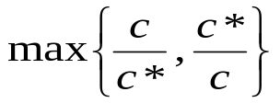
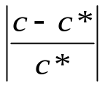
8.4 近似算法的性能
若一个最优化问题的最优值为c*，求解该问题的一个近似算法求得的近似最优解相应的目标函数值为c，则将该近似算法的性能比定义为η= 。在通常情况下，该性能比是问题输入规模n的一个函数ρ(n)，即
≤ρ(n)。
该近似算法的相对误差定义为λ= 。若对问题的输入规模n，有一函数ε(n)使得 ≤ε(n)，则称ε(n)为该近似算法的相对误差界。近似算法的性能比ρ(n)与相对误差界ε(n)之间显然有如下关系：ε(n)≤ρ(n)-1。

Slide 20
8.5 顶点覆盖问题的近似算法
问题描述：无向图G=(V,E)的顶点覆盖是它的顶点集V的一个子集V’⊆V，使得若(u,v)是G的一条边，则v∈V’或u∈V’。顶点覆盖V’的大小是它所包含的顶点个数|V’|。
VertexSet approxVertexCover ( Graph g )
{ cset=∅；
e1=g.e；
while (e1 != ∅) {
从e1中任取一条边(u,v)；
cset=cset∪{u,v}；
从e1中删去与u和v相关联的所有边；
}
return c
}
Cset用来存储顶点覆盖中的各顶点。初始为空，不断从边集e1中选取一边(u,v)，将边的端点加入cset中，并将e1中已被u和v覆盖的边删去，直至cset已覆盖所有边。即e1为空。

Slide 21
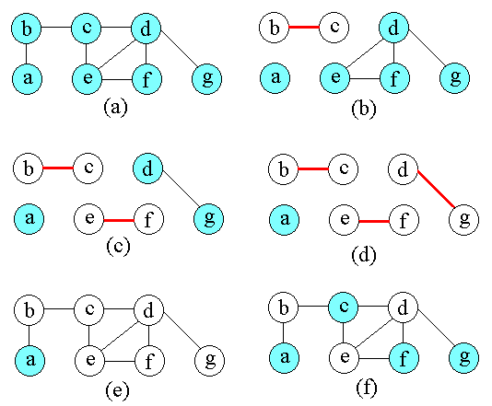
图(a)～(e)说明了算法的运行过程及结果。(e)表示算法产生的近似最优顶点覆盖cset，它由顶点b,c,d,e,f,g所组成。(f)是图G的一个最小顶点覆盖，它只含有3个顶点：b,d和e。
算法approxVertexCover的性能比为2。

Slide 22
8.6 旅行售货员问题近似算法
问题描述：给定一个完全无向图G=(V,E)，其每一边(u,v)∈E有一非负整数费用c(u,v)。要找出G的最小费用哈密顿回路。
旅行售货员问题的一些特殊性质：
比如，费用函数c往往具有三角不等式性质，即对任意的3个顶点u,v,w∈V，有：c(u,w)≤c(u,v)+c(v,w)。当图G中的顶点就是平面上的点，任意2顶点间的费用就是这2点间的欧氏距离时，费用函数c就具有三角不等式性质。

Slide 23
8.6.1 具有三角不等式性质的
旅行售货员问题
对于给定的无向图G，可以利用找图G的最小生成树的算法设计找近似最优的旅行售货员回路的算法。
void approxTSP (Graph g)
{
(1)选择g的任一顶点r；
(2)用Prim算法找出带权图g的一棵以r为根的最小生成树T；
(3)前序遍历树T得到的顶点表L；
(4)将r加到表L的末尾，按表L中顶点次序组成回路H，作为计 算结果返回；
}
当费用函数满足三角不等式时，算法找出的旅行售货员回路的费用不会超过最优旅行售货员回路费用的2倍。

Slide 24
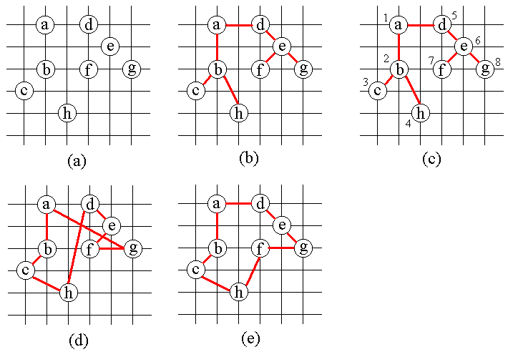
(b)表示找到的最小生成树T；(c)表示对T作前序遍历的次序；(d)表示L产生的哈密顿回路H；
(e)是G的一个最小费用旅行售货员回路。

Slide 25
8.6.2 一般的旅行售货员问题
在费用函数不一定满足三角不等式的一般情况下，不存在具有常数性能比的解TSP问题的多项式时间近似算法，除非P=NP。换句话说，若P≠NP，则对任意常数ρ>1，不存在性能比为ρ的解旅行售货员问题的多项式时间近似算法。

Slide 26


8.7 集合覆盖问题的近似算法
问题描述：给定一个完全无向图G=(V,E)，其每一边(u,v)∈E有一非负整数费用c(u,v)。要找出G的最小费用哈密顿回路。
集合覆盖问题的一个实例〈X,F〉由一个有限集X及X的一个子集族F组成。子集族F覆盖了有限集X。也就是说X中每一元素至少属于F中的一个子集，即X= 。对于F中的一个子集C⊆F，若C中的X的子集覆盖了X，即X= ，则称C覆盖了X。集合覆盖问题就是要找出F中覆盖X的最小子集C*，使得
|C*|=min{|C||C⊆F且C覆盖X}

Slide 27
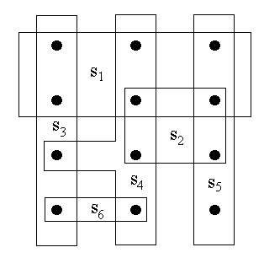
集合覆盖问题举例：
用12个黑点表示集合X。F={S1,S2,S3,S4,S5,S6,}，如图所示。容易看出，对于这个例子，最小集合覆盖为：C={S3,S4,S5,}。

Slide 28
9.4 集合覆盖问题的近似算法
集合覆盖问题近似算法——贪心算法
Set greedySetCover (X,F)
{
U=X；
C=∅；
while (U !=∅) {
选择F中使|S∩U|最大的子集S；
U=U-S；
C=C∪{S}；
}
return C；
}
算法的循环体最多执行min{|X|，|F|}次。而循环体内的计算显然可在O(|X||F|)时间内完成。因此，算法的计算时间为O(|X||F|min{|X|，|F|})。由此即知，该算法是一个多项式时间算法。

Slide 29
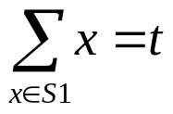
8.8 子集合问题的近似算法
问题描述：设子集和问题的一个实例为〈S,t〉。其中，S={x₁，x₂，…，x_{n}}是一个正整数的集合，t是一个正整数。子集和问题判定是否存在S的一个子集S1，使得 。

Slide 30
8.8.1 子集合问题的指数时间算法
int exactSubsetSum (S,t)
{
int n=|S|；
L[0]={0}；
for (int i=1；i<=n；i++) {
L[i]=mergeLists(L[i-1],L[i-1]+S[i])；
删去L[i]中超过t的元素；
}
return max(L[n])；
}
算法以集合S={x₁，x₂，…，x_{n}}和目标值t作为输入。算法中用到将2个有序表L1和L2合并成为一个新的有序表的算法mergeLists(L1,L2)。

Slide 31
8.8.2 子集合问题的完全多项式
时间近似格式
基于算法exactSubsetSum，通过对表L[i]作适当的修整建立一个子集和问题的完全多项式时间近似格式。
在对表L[i]进行修整时，用到一个修整参数δ，0＜δ＜1。用参数δ修整一个表L是指从L中删去尽可能多的元素，使得每一个从L中删去的元素y，都有一个修整后的表L1中的元素z满足(1-δ)y≤z≤y。可以将z看作是被删去元素y在修整后的新表L1中的代表。
举例：若δ=0.1，且L=〈10,11,12,15,20,21,22,23,24,29〉，则用δ对L进行修整后得到L1=〈10，12，15，20，23，29〉。其中被删去的数11由10来代表，21和22由20来代表，24由23来代表。

Slide 32
对有序表L修整算法
子集和问题近似格式
List trim(L,δ)
{ int m=|L|；
L1=〈L[1]〉；
int last=L[1]；
for (int i=2；i<=m；i++) {
if (last<(1-δ)*L[i]) {
将L[i]加入表L1的尾部；
last=L[i]；
}
return L1；
}
int approxSubsetSum(S,t,ε)
{ n=|S|；
L[0]=〈0〉；
for (int i=1；i<=n；i++) {
L[i]=Merge-Lists(L[i-1],
L[i-1]+S[i])；
L[i]=Trim(L[i],ε/n)；
删去L[i]中超过t的元素；
}
return max(L[n])；
}

